Slide 1
FUNDAMENTOS DE PROGRAMACIÓN
SEMANA 16: MANEJO DE FUNCIONES III

Slide 2
LOGRO DE APRENDIZAJE
Crear y utilizar funciones de usuario, para solucionar problemas por medio de Pseint y Phyton.
Crear y utilizar tuplas, para solucionar problemas por medio de Phyton.

Slide 3
CONTENIDO
Creación de tus propias funciones en Phyton
Tuplas

Slide 4
CREACIÓN DE FUNCIONES
También se le llama funciones de usuario, es la forma de agrupar expresiones y sentencias que realicen determinadas acciones, pero que éstas, solo se ejecuten cuando son llamadas. Es decir, que al colocar un algoritmo dentro de una función, al correr el archivo, el algoritmo no será ejecutado si no se ha hecho una referencia a la función que lo contiene.

Slide 5
Sintaxis en Pseint
Funcion var_retorno <- nom_función(parámetros)
instrucción 1
instrucción 2
instrucción 3
.
.
Finfuncion

Slide 6
Sintaxis en Phyton
def nom_función(parámetros):
instrucción 1
instrucción 2
instrucción 3
.
.
return var_retorno

Slide 7

Un parámetro
Es un valor que la función espera recibir cuando sea llamada (invocada), a fin de ejecutar acciones en base al mismo. Una función puede esperar uno o más parámetros (que irán separados por una coma) o ninguno.
Parámetros

Slide 8
EJERCICIO 1: Utilizando funciones, muestre el mayor valor entre 2 números.
Pseint
Funcion resultado <- mayor( n1, n2)
Si n1 > n2 Entonces
resultado=n1
Sino
resultado= n2
FinSi
FinFuncion
Proceso Funciones01
Escribir "El máximo de 5 y 12 es:"
Escribir mayor(5,12)
Escribir "El máximo de 25 y 12 es:"
Escribir mayor(25,12)
Finproceso

Slide 9
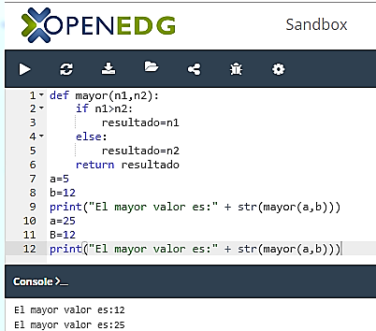
Phyton
def mayor(n1,n2):
if n1>n2:
resultado=n1
else:
resultado=n2
return resultado
a=5
b=12
print("El mayor valor es:" + str(mayor(a,b)))
a=25
B=12
print("El mayor valor es:" + str(mayor(a,b)))

Slide 10
EJERCICIO 2: Usando funciones, ingresar un número y muestre el cuadrado del número.
Pseint
Funcion c<-cuadrado(n)
C= n^2
Finfuncion
Proceso
definir num como real
Imprimir “Ingresar un número:”
Leer num
Imprimir “El cuadrado del número es”, cuadrado(num)
Finproceso

Slide 11
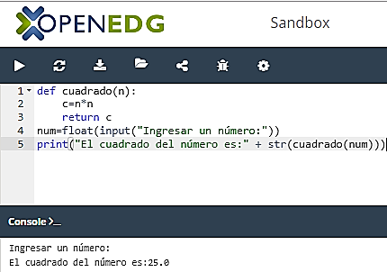
Phyton
def cuadrado(n):
c=n*n
return c
num=float(input("Ingresar un número:"))
print("El cuadrado del número es:" + str(cuadrado(num)))

Slide 12
EJERCICIO 3: Ingresar la base y la altura de 10 terrenos rectangulares. Muestre el área y perímetro (utilizar funciones)
Pseint
funcion ar<-arearectangulo(base,alt)
ar=base*alt
FinFuncion
funcion per<-perimetrorectangulo(base,alt)
per=2*base+ 2*alt
FinFuncion
Proceso sin_titulo
definir i Como Entero
definir b,h Como Real
para i=1 hasta 10
imprimir "Ingrese la base del terreno ", i,":"
leer b
imprimir "Ingrese la altura del terreno ", i,":"
leer h
imprimir "El área es:", arearectangulo(b,h)
imprimir "El perímetro es:", perimetrorectangulo(b,h)
imprimir "........................"
FinPara
FinProceso

Slide 13
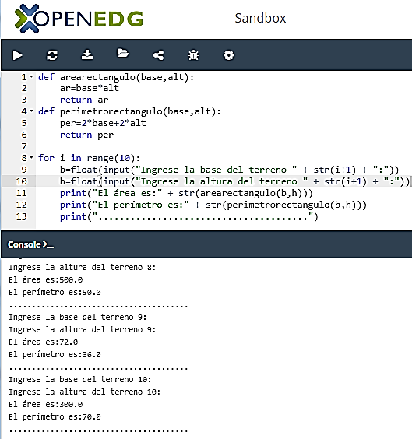
Phyton:
def arearectangulo(base,alt):
ar=base*alt
return ar
def perimetrorectangulo(base,alt):
per=2*base+2*alt
return per
for i in range(10):
b=float(input("Ingrese la base del terreno " + str(i+1) + ":"))
h=float(input("Ingrese la altura del terreno " + str(i+1) + ":"))
print("El área es:" + str(arearectangulo(b,h)))
print("El perímetro es:" + str(perimetrorectangulo(b,h)))
print(".......................................")

Slide 14

TUPLAS
Definición
Un conjunto ordenado e inmutable de elementos del mismo o diferente tipo.
Las tuplas se representan escribiendo los elementos entre paréntesis y separados por comas.

Slide 15


¿Cómo crear una tupla?
Es posible crear una tupla vacía - se requieren paréntesis y luego
Una tupla debe ser distinguible de un valor simple y ordinario), debe finalizar el valor con una coma

Slide 16
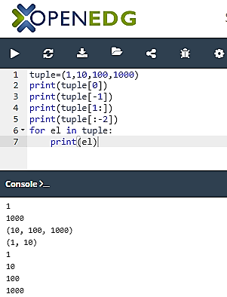
¿Cómo usar una tupla?
Usar las mismas convenciones a las que está acostumbrado mientras usa las listas.
Resultado:

Slide 17
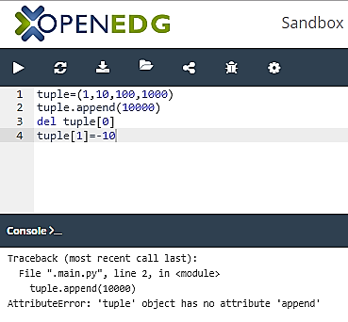
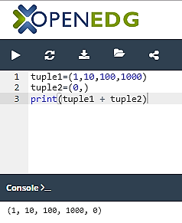
Desde la 2da hasta 4ta instrucciones causan errores:
El operador +, puede concatenar (unir) dos tuplas, lo que nos da una tupla nueva que contiene todos los elementos de sus argumentos.

Slide 18
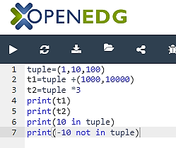
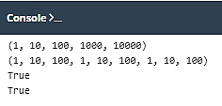
La función len () acepta tuplas y devuelve el número de elementos que contiene;
El operador + puede unir las tuplas (ya te hemos mostrado esto)
El operador * puede multiplicar las tuplas, al igual que las listas;
Los operadores in y not in funcionan de la misma manera que en las listas.
Salida:

Slide 19
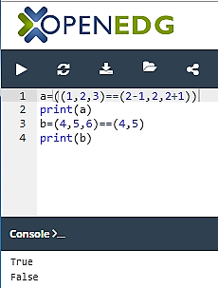
Comparación entre tuplas
Para comparar tuplas utilizamos los operadores relacionales: <, >, <=, >=, =.
Dos tuplas son iguales cuando tienen el mismo tamaño, y cada uno de sus elementos correspondientes tienen el mismo valor.
(1, 2, 3) == (2-1, 2, 2+1)
Resultado: True
(4, 5, 6) == (4, 5)
Resultado: False

Slide 20
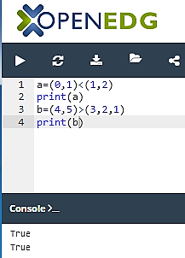
Para determinar si una tupla es menor que otra, se utiliza el orden lexicográfico.
(0, 1) < (1, 2)
Resultado: True
(4, 5) > (3, 2, 1)
Resultado: True

Slide 21
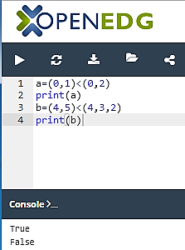
Si en cambio los elementos en la primera posición son iguales, se usa el valor siguiente para hacer la comparación.
(0, 1) < (0, 2)
Resultado: True
(4, 5) < (4, 3, 2)
Resultado: False

Slide 22
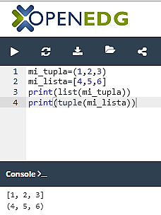
Además, es posible convertir una tupla en una lista usando la función list, y una lista en una tupla usando la función tuple.
mi_tupla = (1, 2, 3)
mi_lista = [4, 5, 6]
print(list(mi_tupla))
print(tuple(mi_lista))
Resultado:
[1, 2, 3]
(4, 5, 6)

Slide 23
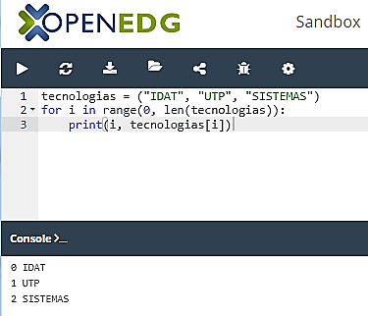
EJERCICIO 1: Crear una tupla que almacene 3 palabras, muestre la posición de cada palabra , con la palabra respectivamente
tecnologias = ("IDAT", "UTP", "SISTEMAS")
for i in range(0, len(tecnologias)):
print(i, tecnologias[i])

Slide 24
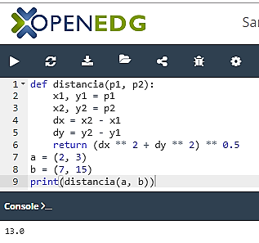
EJERCICIO 2: Utilizando 2 tuplas que almacene 2 números , obtener la distancia entre los 2 números (Uilizar funciones).
def distancia(p1, p2):
x1, y1 = p1
x2, y2 = p2
dx = x2 - x1
dy = y2 - y1
return (dx ** 2 + dy ** 2) ** 0.5
a = (2, 3)
b = (7, 15)
print(distancia(a, b))

Slide 25
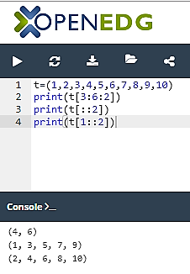
EJERCICIO 3: Analizar la siguiente tupla, y decir que datos se muestran:
t = (1, 2, 3, 4, 5, 6, 7, 8, 9, 10)
t[3:6:2]
# Salida: (4,6)
t[::2]
# Salida: (1, 3, 5, 7, 9)
t[1::2]
# Salida: (2, 4, 6, 8, 10)

